Slide 1
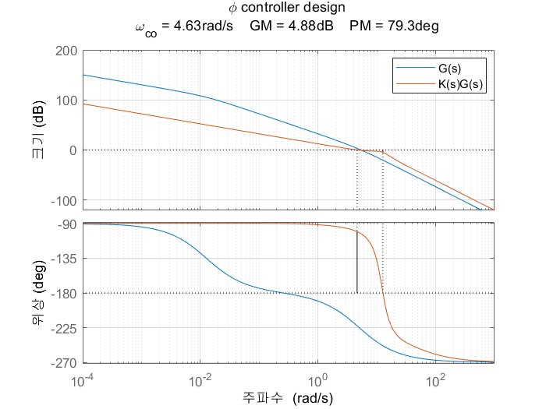
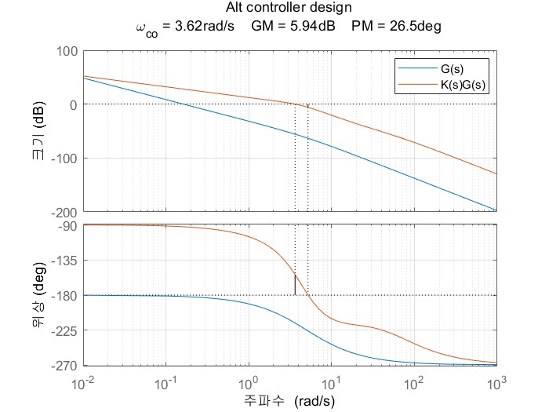
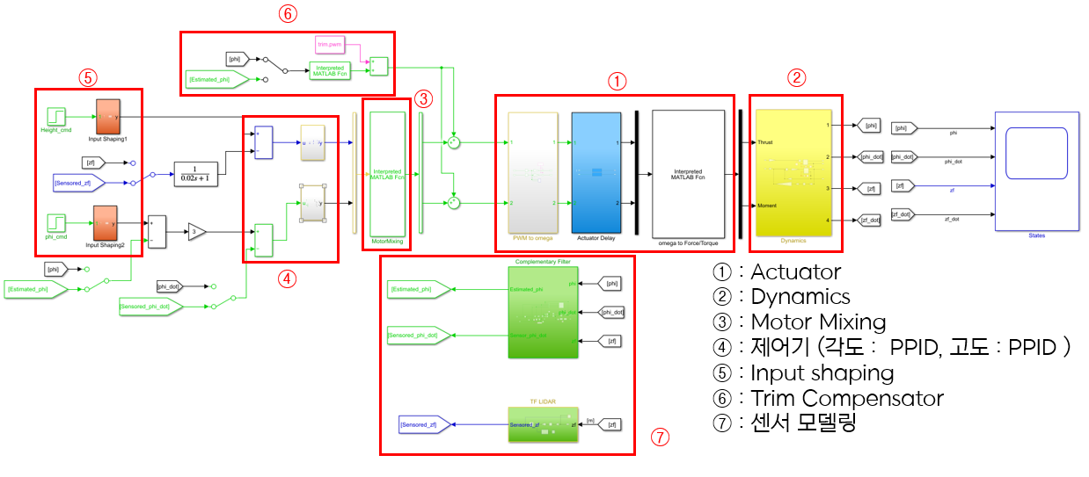
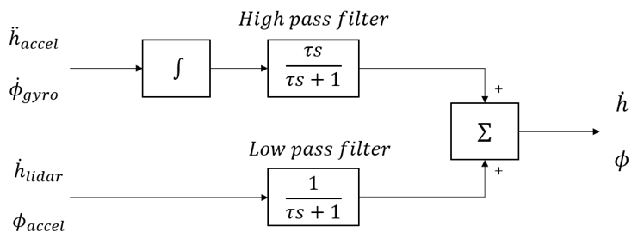
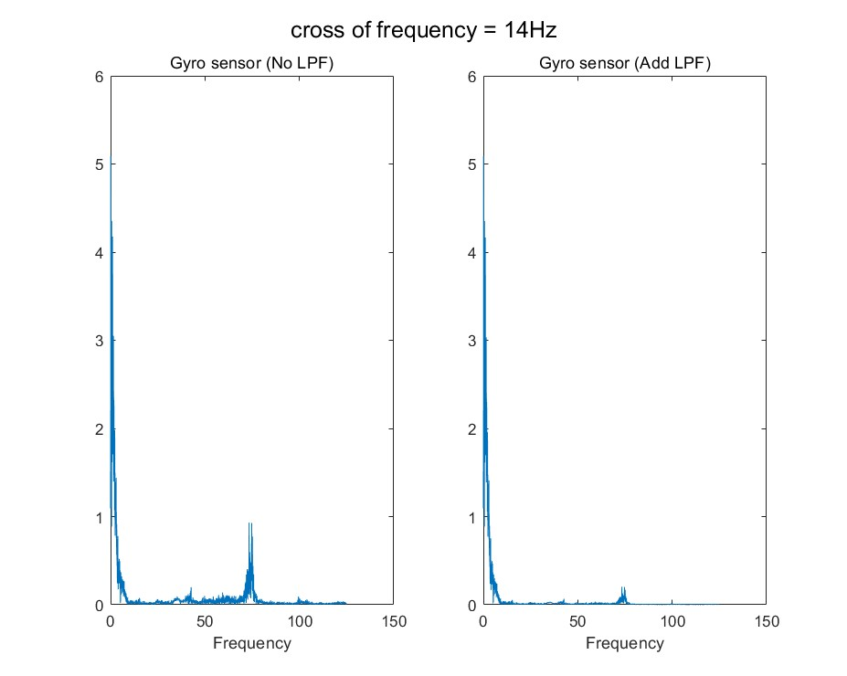
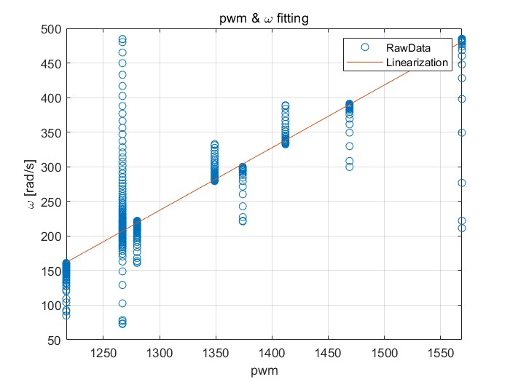
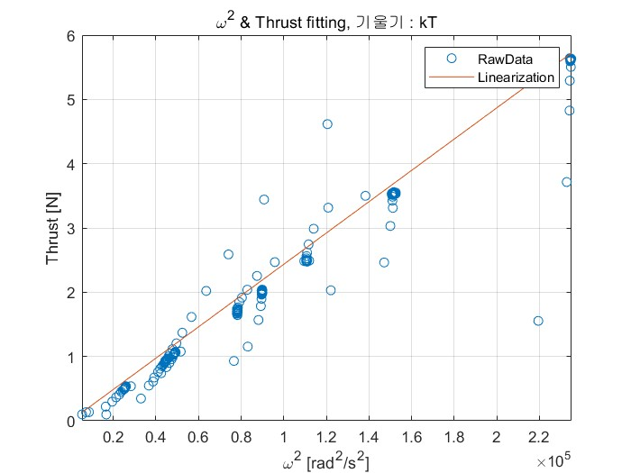
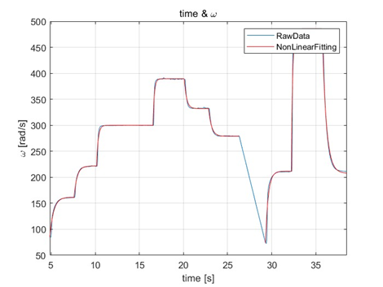
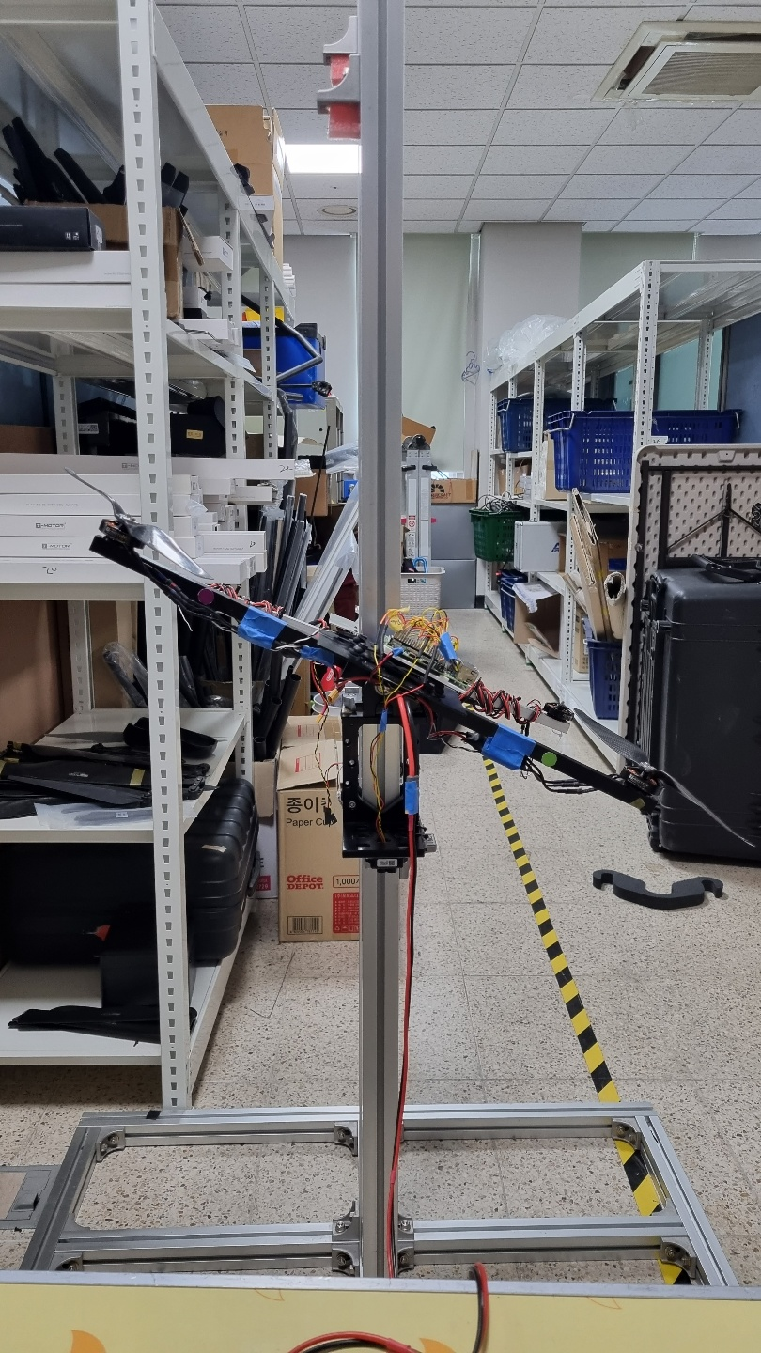
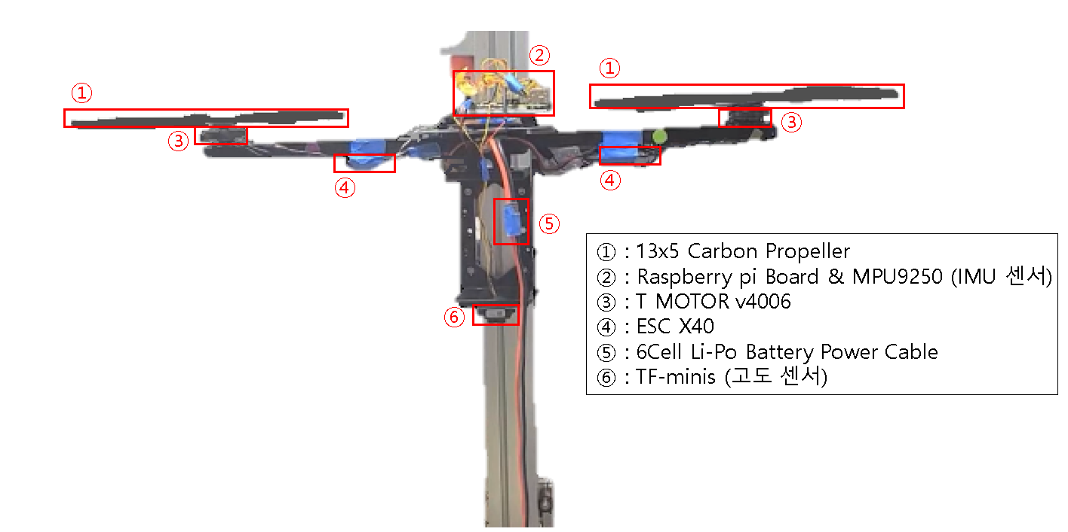
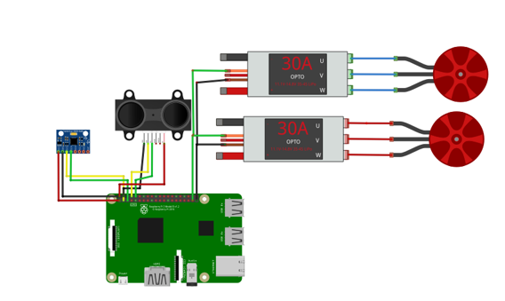
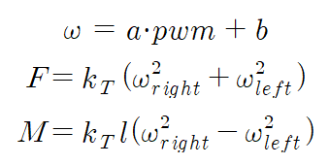
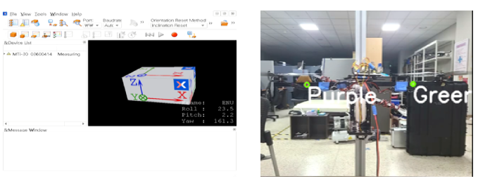
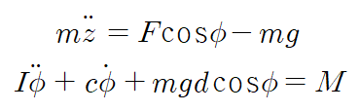

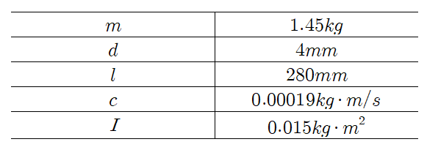
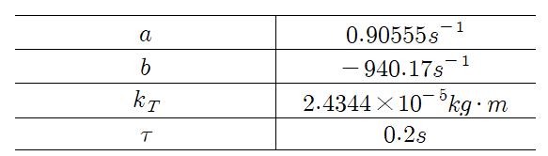
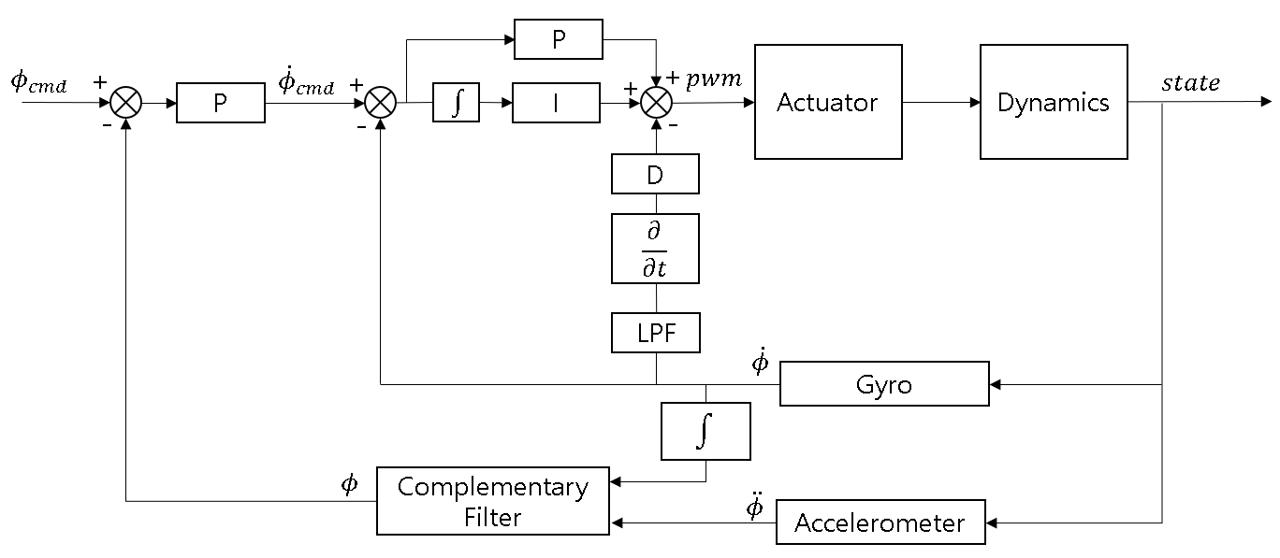
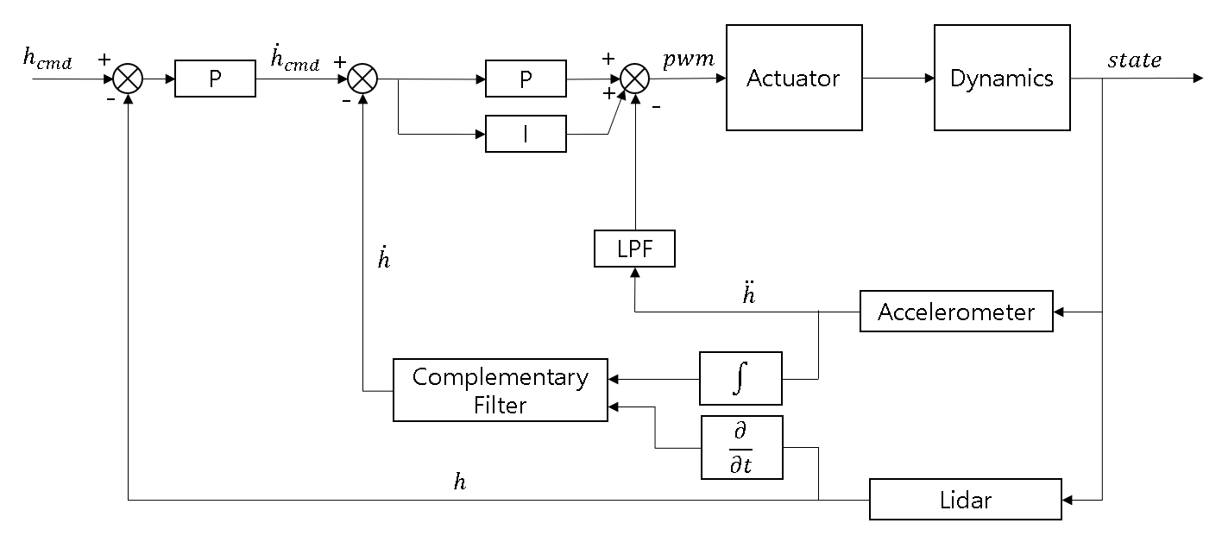


2022년 항공우주 및 기계공학부 캡스톤 디자인 작품 (지도교수: 이동헌) 1축 자세 및 고도 제어 설계조원(4학년): 강민구, 박주형, 허홍석
설계 주제 및 목표
Bode Plot을 이용한 제어기 설계
본 연구의 주제는 Bicopter 형상의 1축 자세제어 및 고도제어기 설계이고, 목표는 시스템 모델링부터 제어기 설계까지 해석적으로 접근하여 시뮬레이션과 실제 시험과의 동일성 검증 및 우수한 명령 추종 성능을 확보하는 것이다.
시뮬레이션 설계
[ Fig. 11 ] 각도 전달함수 Bode Plot
[ Fig. 12 ] 고도 전달함수 Bode Plot
상보필터 및 저주파통과필터 구현
[ Fig. 1 ] Simulink 구조
[ Fig. 13 ] 상보필터 개요도
[ Fig. 14 ] LPF 적용 전,후 FFT 데이터
Actuator Modeling
[Fig. 9]에서와 같이, 상보필터를 이용한 센서 융합을 통해, 보정되고 개선된 데이터를 측정값으로 사용할 수 있었다. [Fig. 10]은 시험기 작동 시 프로펠러 진동으로 인한 노이즈를 줄이고자, LPF를 적용하고, 그 결과를 검증하기 위해서 FFT를 데이터에 적용하여 LPF 적용 전,후 불필요한 노이즈 감소 여부 비교를 수행하였다.
시험기
시험기 구성도
회로도
[ Fig. 2 ] pwm & $ω$ 관계
[ Fig. 3 ] Thrust & $ω^{2}$ 관계
[ Fig. 4 ] Actuator Delay curve fitting
[ Fig. 15 ] 1축 자세,고도 시험기
[ Fig. 16 ] Bicopter 개요도
[ Fig. 17 ] 하드웨어 회로도
Dynamics Equation
Actuator 관계식
라즈베리파이 보드에 라즈비안을 설치하여 SSH를 통해 파이썬 코드를 직접 실행하였다. IMU센서와 라즈베리파이가 진동에 취약하므로, 기판 바닥면에 진동 감쇠용 Damper를 설치하였다.
각도 센서값 검증 - OpenCV
[ Fig. 18 ] OpenCV 마커 인식을 통한 각도 추출
[ Fig. 19 ] OpenCV 각도와 상보필터 각도 비교
[ Fig. 5 ] Dynamics Parameter
[ Fig. 6 ] Actuator Parameter
시험 결과 검증 및 분석
[Fig. 5] 에서는 질량, 팔길이, 감쇠계수, 관성모멘트 등을 나타냈고, 여기서 d는 편심 질량으로 인한 편향 거리이다. [Fig. 6] 에서는 위의 [Fig. 2] ~ [Fig. 4] 의 테스트에서 얻은 파라미터를 나타내었다.
자세 제어기
고도 제어기
[ Fig. 7 ] 자세 제어기 구조
[ Fig. 8 ] 고도 제어기 구조
[Fig. 7] 은 자세 제어기 구조로, PPID 제어기 구조를 사용했다. MPU9250에서 받은 Accelerometer 각도 값과 Gyro 각속도를 적분한 값을 상보필터 처리하여 보정된 각도 값을 사용하였다. 시험기가 작동할 때, 프로펠러에 의해서 고주파의 진동이 발생한다. 이에, D 제어기에서 미분을 수행하기 전에, 저주파통과필터(LPF)를 처리하여 불필요한 진동 노이즈를 제거하였다. 이 때, LPF의 Cut-off Frequency는 Gyro 데이터에 FFT를 수행하여 최적의 Cut-off Frequency를 찾았다.
[Fig. 8] 은 고도 제어기 구조로, 마찬가지로 PPID 제어기 구조를 사용했다. 고도 센서인 Lidar에서 받은 측정값의 분해능이 1cm이므로, 매우 짧은 시간 간격으로 미분을 하게 되면 D 제어기 값이 엄청 크게 진동하게 된다. 이를 막기 위해, Accelerometer의 고도방향 가속도 값을 적분한 값과, Lidar를 미분한 값을 상보필터를 거쳐서 내보낸다.
[ Fig. 20 ] 자세, 고도 제어 시험 결과 및 시뮬레이션과의 비교
실제 명령값 (CMD)을 시뮬레이션과 실제 시험기에 동일하게 입력해준 뒤, 두 결과를 비교하였다. 실제 시험 결과 (real)과, 시뮬레이션 결과 (sim)가 거의 일치하는 경향을 보인다. 이처럼 시뮬레이션을 정교하게 설계하면 실제 시험을 하기 전, 다양한 거동에 대해 테스트 해 볼 수 있고, 여러 문제점을 미리 찾아서 미연에 방지할 수 있다.

